Slide 1
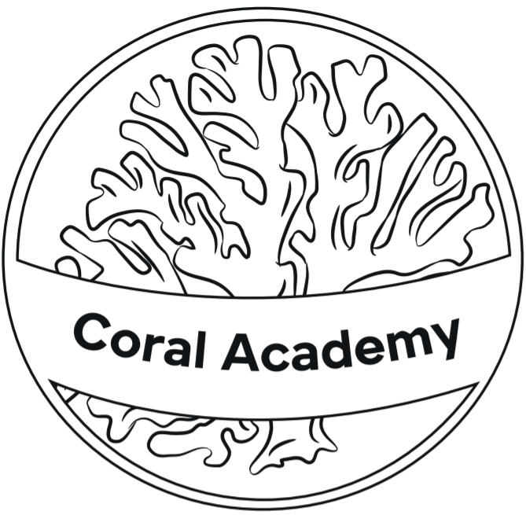
Coral Academy – word koraalridder!
Charelle Holleman en Imke van Gerwen

Slide 2
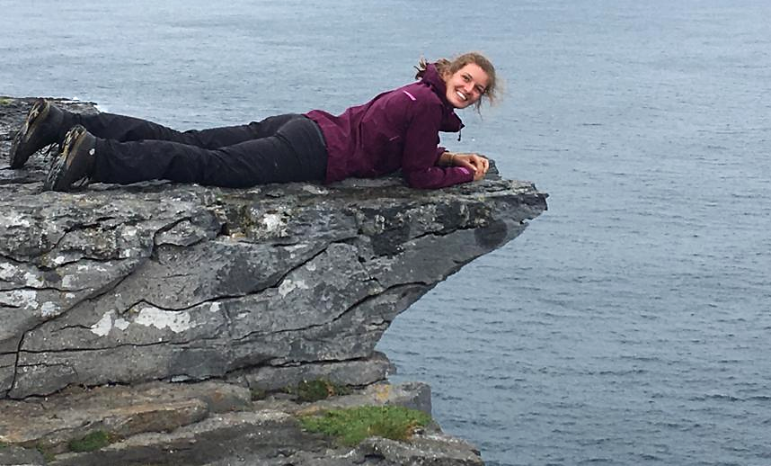
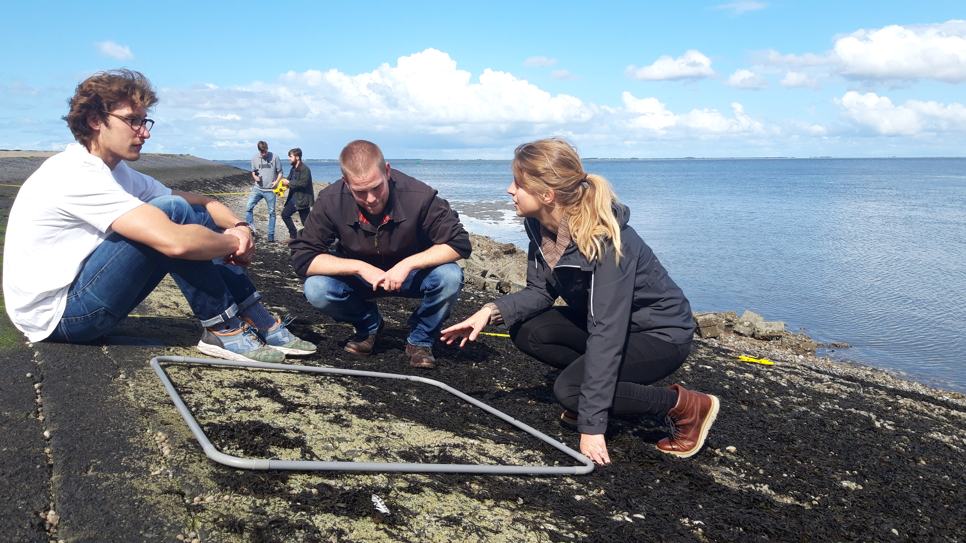
Wie zijn wij?
Charelle Holleman
Student Kust- en Zeemanagement, Van Hall Larenstein
Mede-oprichter Coral Academy
Imke van Gerwen
Docent mariene biologie & ecologie Kust- en Zeemanagement, Van Hall Larenstein

Slide 3
Opbouw workshop
The Coral Academy – ontstaan
Doel
Koppeling examenprogramma
Opbouw lesprogramma
Actie!

Slide 4
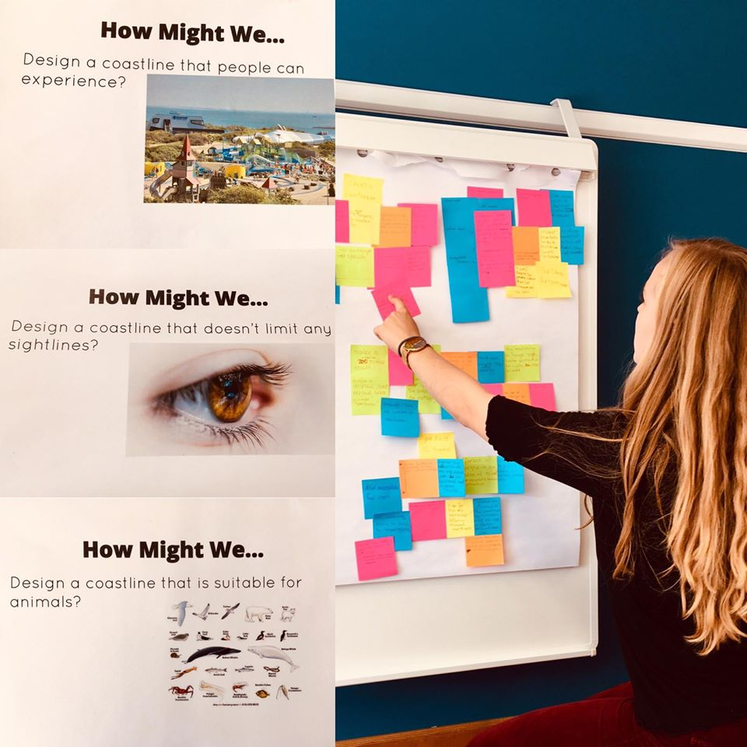
Kust- en Zeemanagement
Kust- en Zeemanager:
Bruggenbouwer
Projectmanager
Systeemdeskundige
Van Hall Larenstein=
Kennisinstituut
Onderwijs & Onderzoek!

Slide 5
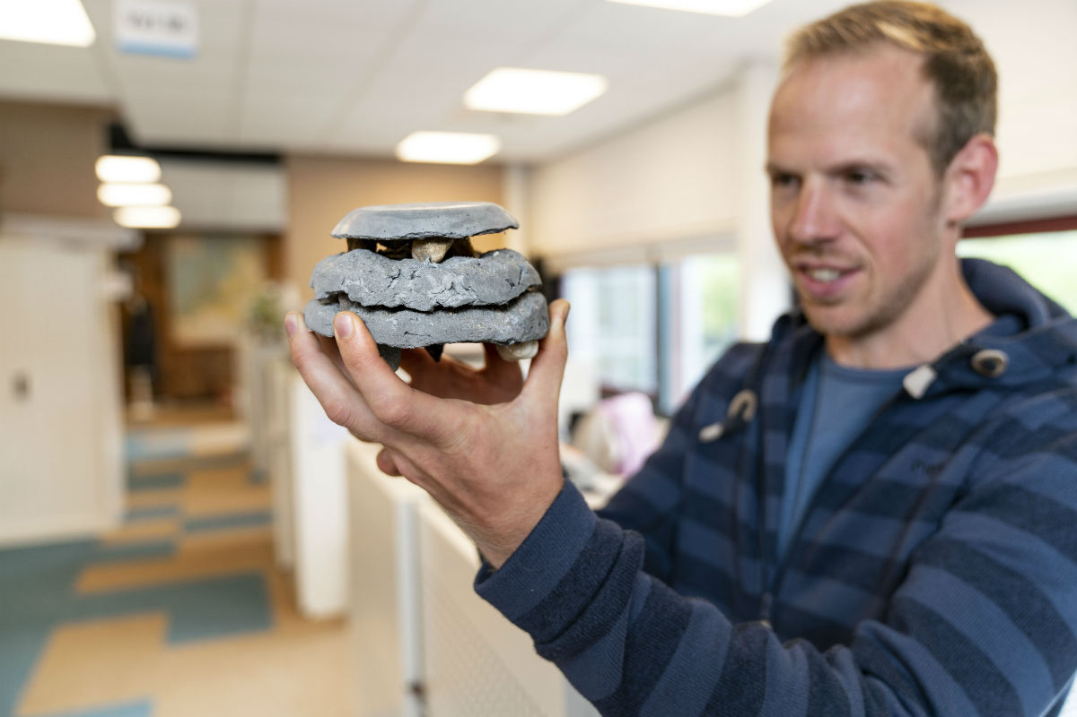
Koraal onderzoek – AROSSTA & MOREEF
“Je moet hier zo hard lopen om stil te blijven staan” (Alice in Wonderland)
Alwin Hylkema met een reefball: een iglo-vormig onderkomen voor visjes. Foto: Bram Belloni

Slide 6
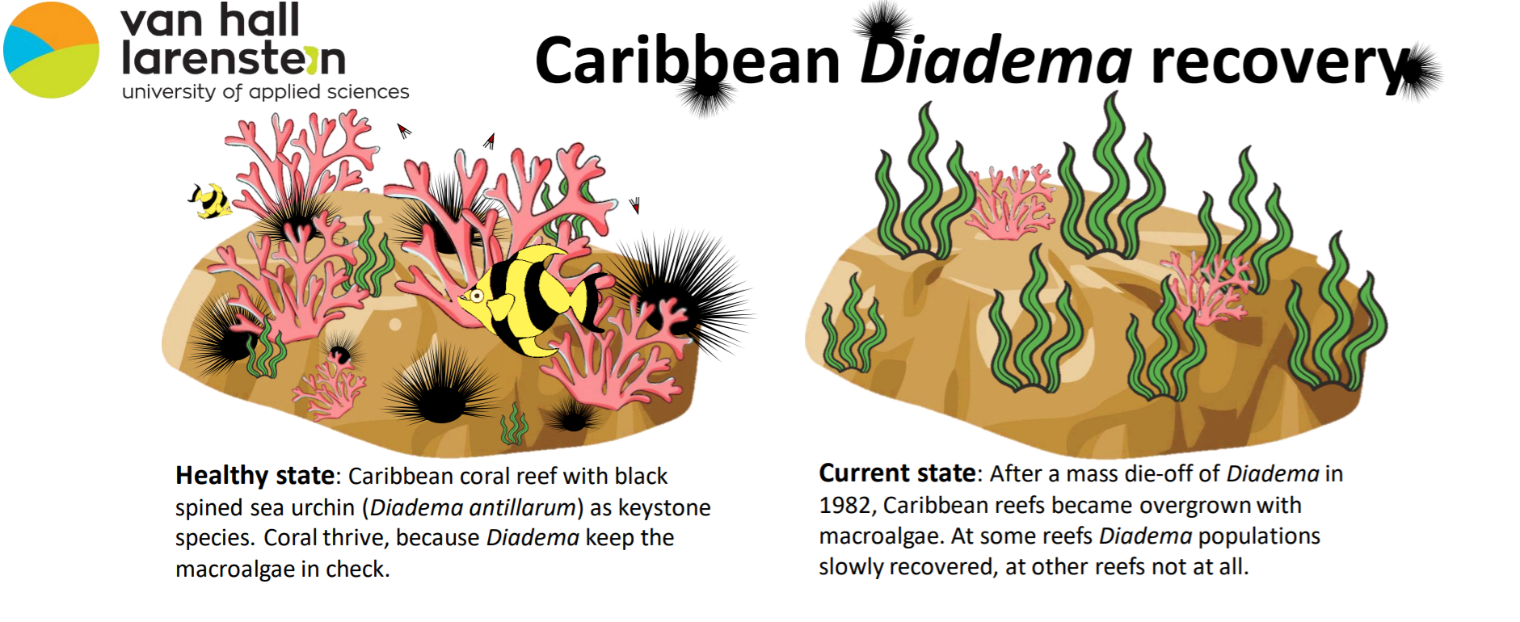
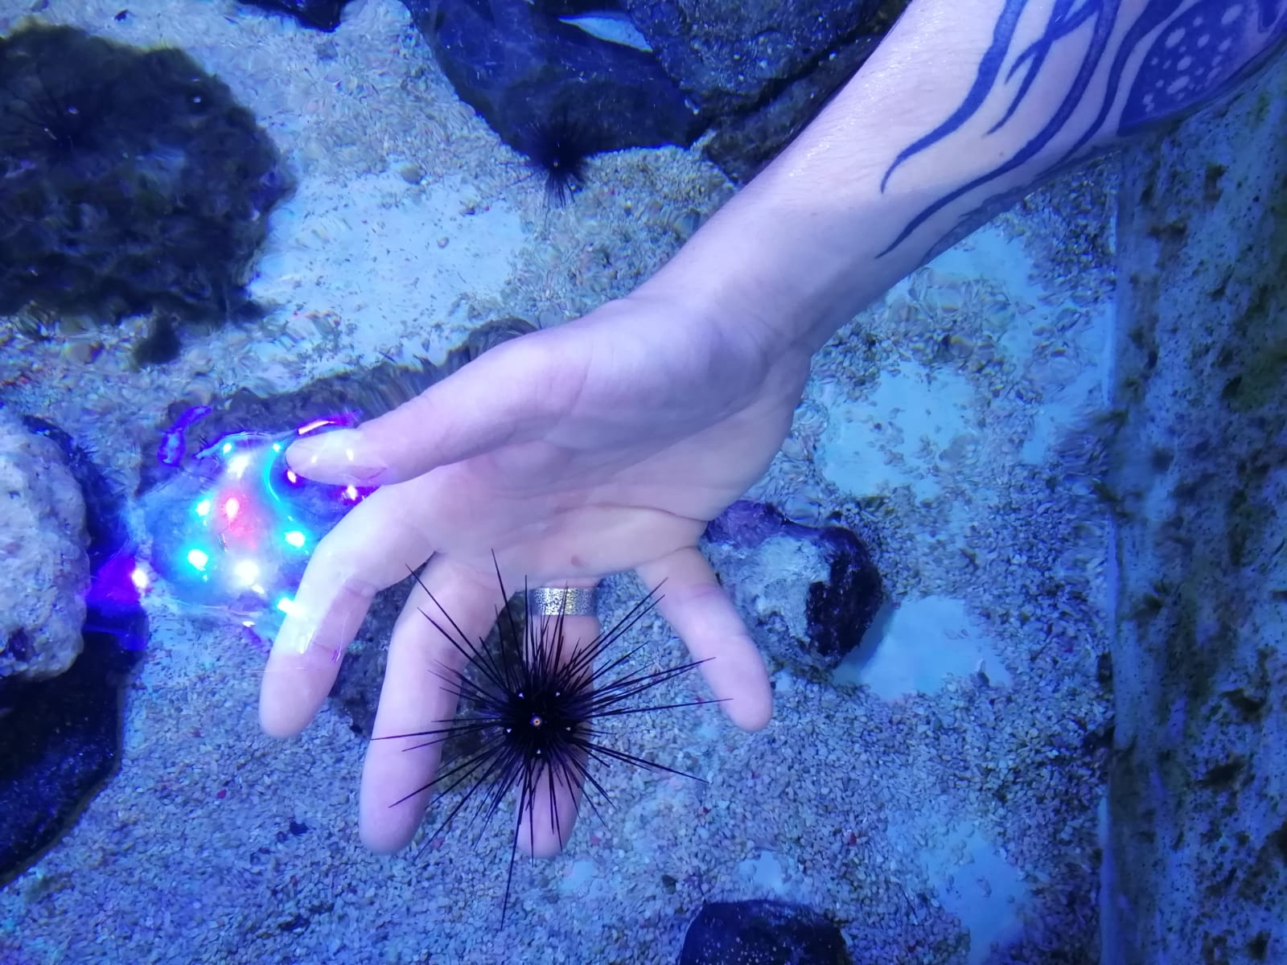

Slide 7
The Coral Academy
ARROSTA – lunchlezing Alwin Hylkema
Chasing Corals – discussie “hoe dit op te lossen?”
Studentproject
Workshops aanbieden scholieren
Lesmateriaal gemaakt en uitgetest op middelbare scholen.

Slide 8
Doel
Missie
  Door middel van educatie jonge mensen informeren en motiveren bij te dragen aan een koraalrijke toekomst.
Speerpunten:
Informeren
Bewustwording (o.a. mening vormen)
Activeren

Slide 9
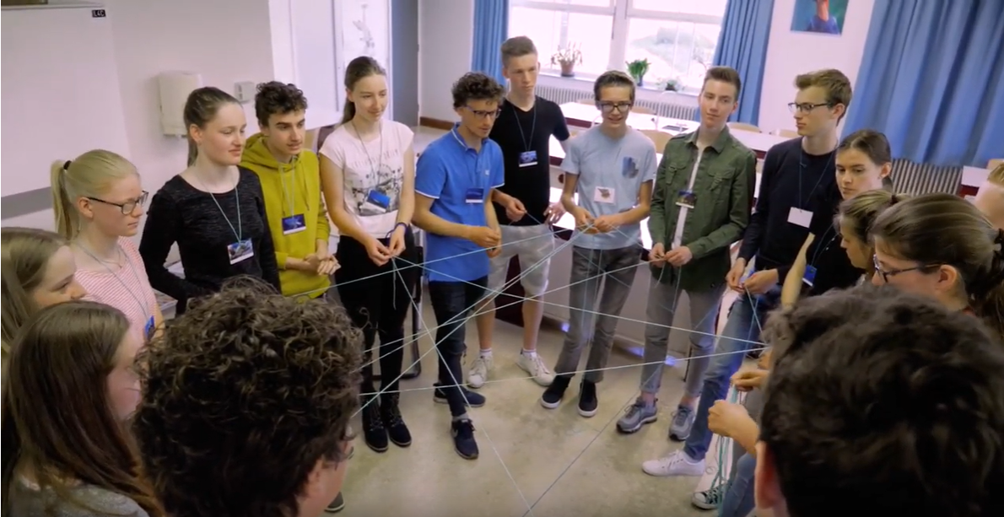
Koppeling examenprogramma havo/vwo
Subdomeinen:
Ecologisch denken (A12)
  Gevolgen van interne of externe veranderingen op gemeenschap of ecosysteem
Interactie in ecosystemen (D5)
  Voedselrelaties
  Interacties
  Duurzaamheid
Modelvorming (A7)
  Probleemanalyse
  Interpreteren
Notes:
Subdomein A7: Modelvorming
De kandidaat kan in contexten een relevant probleem analyseren, inperken tot een hanteerbaar probleem, vertalen naar een model, modeluitkomsten genereren en interpreteren, en het model toetsen en beoordelen. De kandidaat maakt daarbij gebruik van consistente redeneringen en relevante rekenkundige en wiskundige vaardigheden.
Subdomein A12 - Ecologisch denken
De kandidaat kan in contexten op het gebied van duurzaamheid redeneringen hanteren waarbij uitgewerkt wordt wat de gevolgen van interne of externe veranderingen in een levensgemeenschap of ecosysteem zijn.
Subdomein D5 – Interactie in ecosystemen:
De kandidaat kan met behulp van de concepten voedselrelatie en interactie met (a)biotische factoren ten minste in contexten op het gebied van duurzaamheid en voedselproductie benoemen welke relaties tussen populaties en ecosystemen bestaan en beargumenteren op welke wijze vraagstukken die daar betrekking op hebben, kunnen worden benaderd.

Slide 10
Opbouw lesprogramma Coral Academy
  Wat is koraal?
  Wat zijn de bedreigingen?
  Wat zijn de oplossingen?
  Integreren van verschillende disciplines:
  Ecologische, economische en sociale aspecten

Slide 11

Actie!
Mentimeter
Ecosysteemspel
Over-de-lijn
Het grote waaromspel?
Adaptive management - Maak een conservationplan/stakeholdermeeting

Slide 12
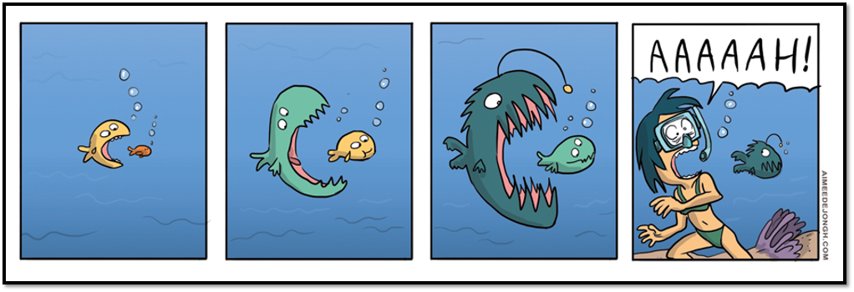
Ecosysteemspel
Wat eet jij en wie eet jou?
Notes:
Afbeelding: https://www.vecteezy.com/vector-art/568580-big-fish-eat-little-fish

Slide 13
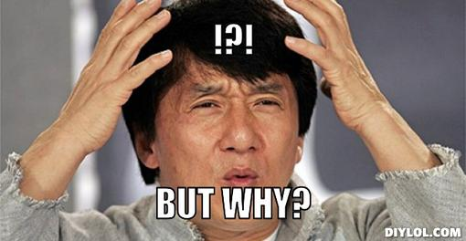
Het grote waaromspel
Nadenken over bedreigingen
Menselijke invloed
Oorzaak-gevolg
Komen tot een oplossing

Slide 14
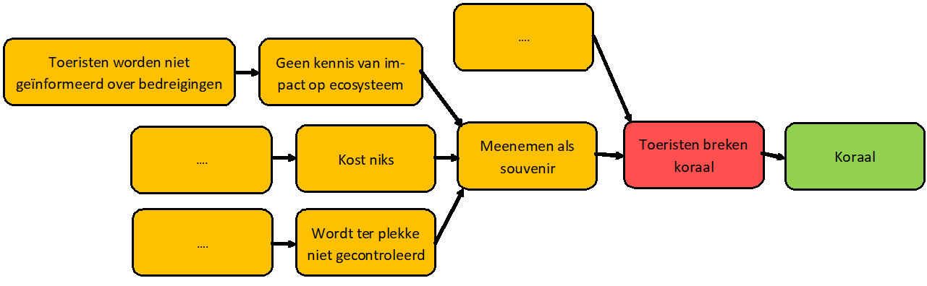
Het grote waaromspel
Stappen:
Zoek bedreiging
Waarom gebeurt dit?
Gebruik eigen kennis en informatie van internet om oorzaken uit te werken.

Slide 15
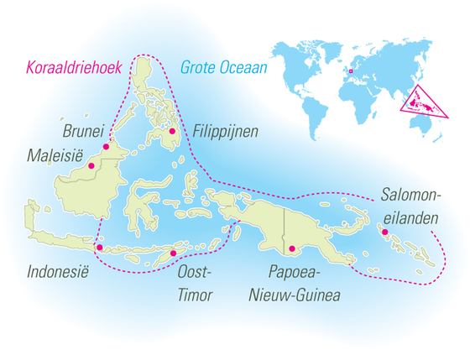
Casus!
Koralen in Indonesië.
Indonesië is onderdeel van de koraaldriehoek. Deze koraaldriehoek bevat 75% van alle koraalsoorten op aarde. In de wateren van Indonesië zijn meer dan 590 koraalsoorten aanwezig. Helaas worden de koralen bedreigd door verschillende factoren, 32% van de riffen was aan het einde van 2008 in slechte staat.
Aan jullie de taak om uit te zoeken wat de bedreigingen van koralen in Indonesië zijn en waarom deze bedreigingen voorkomen.
.
Notes:
Afbeelding: https://dos-bertie-winkel.com/galerie/koraaldriehoek/

Slide 16
Voor meer informatie
coralacademy@hvhl.nl
ARROSTA, MOREEF, RAAK PRO Diadema: https://www.hvhl.nl/onderzoek/delta-areas-and-resources-applied-research-centre/lectoraten/kust-en-zeemanagement-content/project-arossta.html
Kust- en Zeemanagement: https://www.hvhl.nl/studeren/opleidingen/bachelor/Kust+en+zeemanagement
Facebook: @KustEnZeemanagement
Lesmateriaal wordt ter beschikking gesteld aan NIBI
Voor vragen, spreek ons aan of ga naar de stand op de informatiemarkt

